Slide 1
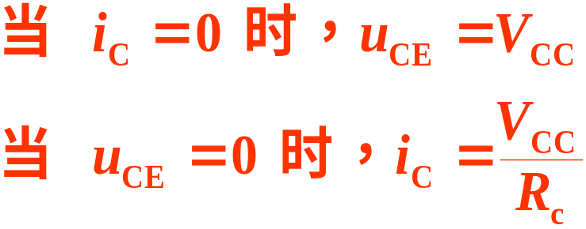
图解法
在三极管的输入、输出特性曲线上直接用作图的方法求解放大电路的工作情况。
一、图解法的过程
(一)图解分析静态
1. 先用估算的方法计算输入回路 I_{BQ}、 U_{BEQ}。
2. 用图解法确定输出回路静态值
方法：根据 u_{CE} = V_{CC} − i_{C}R_{c} 式确定两个特殊点作直流负载线

Slide 2
+V_{CC}
+V_{CC}
R_{b}
R_{c}
R_{b}
R_{c}
C₂
C₁
直流通路
+
VT
VT
+
R_{L}
u_{O}
u_{I}
-
-
直流通路
i_{C}
M
i_{C}
+
+
输出回路的等效电路
R_{c}
u_{CE}
u_{CE}
VT
V_{CC}
-
-
N

Slide 3
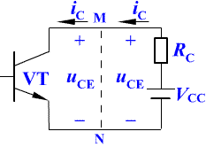
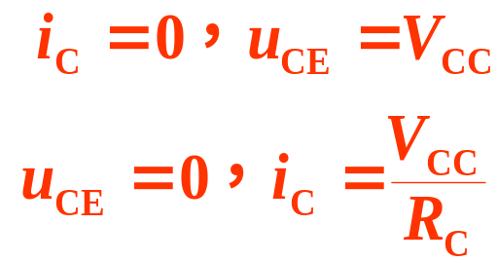
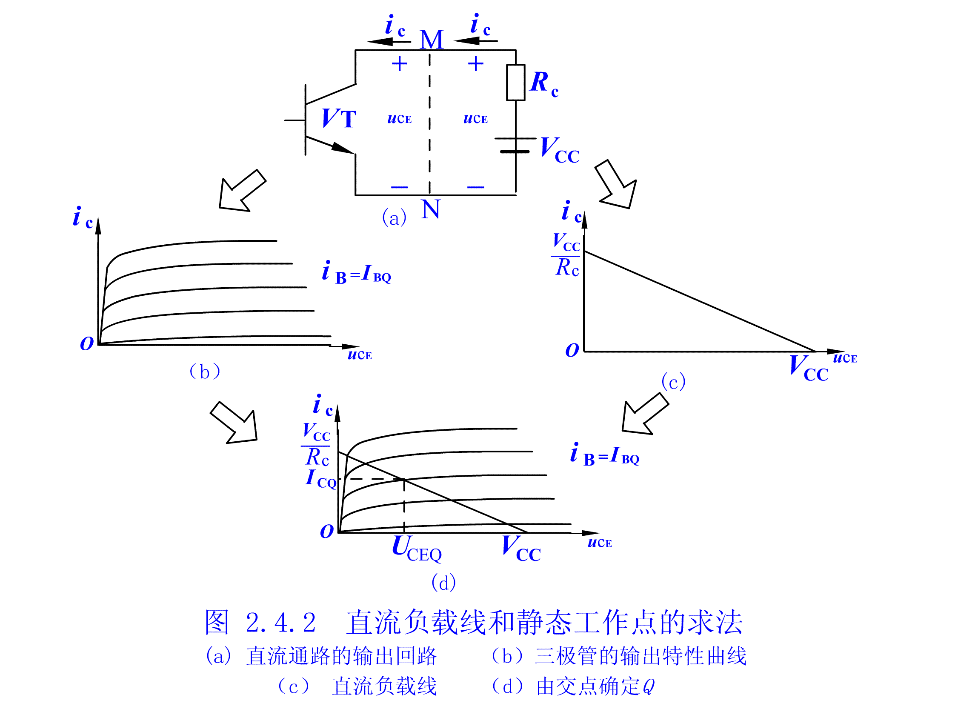
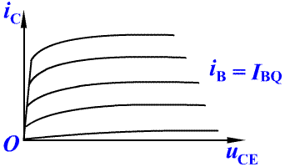
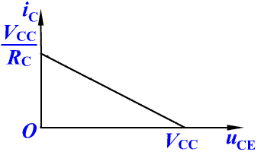
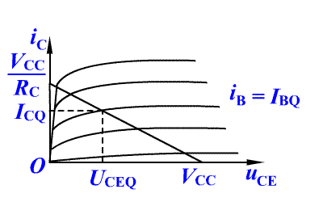
输出回路
输出特性
由静态工作点 Q 确定的 I_{CQ}、U_{CEQ} 为静态值。
Q
直流负载线
直流负载线与特性曲线 i_{B}=I_{BQ} 的交点即Q点, 如图示。

Slide 4
2. 图解分析动态
动态分析(估算动态技术指标)讨论对象是交流成分。
+V_{CC}
(1)画交流通路
u_{S} 单独作用
R_{C}
R_{b}
C₂
+
C₁
+
V_{CC} , C₁ , C₂短接
T
+
u_{o}
–
+
u_{i}
–
△i_{C}
R_{S}
R_{L}
+
△u_{CE}
-
+
u_{s}
+
u_{i}
–
R_{S}
+
u_{o}
–
–
R_{L}
+
R_{C}
u_{s}
R_{b}
–

Slide 5


△i_{C}
动态时u_{ce}~i_{c} 关系：
+
△u_{CE}
-
+
u_{i}
–
R_{S}
+
u_{o}
–
R_{L}
+
R_{C}
u_{s}
R_{b}
–
Δ i_{C}
M
Δi_{C}
——为线性关系。
+
+
即交流电压u_{ce}、电流i_{c} 是沿着斜率为：-1/(R_{L}//R_{C})的直线轨迹变化的。
Δu_{CE}
Δu_{CE}
R_{c}
R_{L}
VT
-
-
N
交流通路的输出回路
上页
下页
首页

Slide 6
交流负载线
(2)画交流负载线
i_{C}/mA
i_{B}=80μA
M
4
Δ i_{C}
Δi_{C}
+
+
60
Q
40
R_{c}
2
VT
Δu_{CE}
Δu_{CE}
R_{L}
20
-
-
直流负载线
0
N
0
6
12
u_{CE}/V
Δu_{CE} = - Δi_{c}(R_{C} // R_{L})
∵动态时△u_{CE}~ △i_{C}是叠加在直流值U_{CEQ}、I_{CQ}基础上变化的∴这条直线通过Q点
画法：过静态工作点Q ，作一条斜率为-1/（R_{c}//R_{L}）的直线。
交流负载线：描述放大电路的动态工作情况。

Slide 7
（3）放大电路动态工作情况
i_{C}/mA
交流负载线
i_{B}/μА
i_{B}=80μА
i_{B}
4
i_{C}
60
60
Q
Q
40
I_{BQ}
40
Δi_{B}
2
20
20
0
0
O
0
O
t
0.7
u_{BE}/V
t
6
12
u_{CE}/V
Δu_{BE}
Δu_{CE}
O
U_{BEQ}
u_{BE}
O
U_{CEQ}
u_{CE}
0.68
0.72
t
t

Slide 8
i_{B}/μА
i_{C}/mA
交流负载线
i_{B}=80μА
i_{B}
4
i_{C}
60
60
Q
Q
40
I_{BQ}
40
Δi_{B}
2
20
20
直流负载线
0
0
O
0
O
t
0.7
u_{BE}/V
t
4.5
6
7.5
12
u_{CE}/V
Δu_{BE}
Δu_{CE}
O
U_{BEQ}
u_{BE}
O
U_{CEQ}
u_{CE}
0.68
0.72
t
t
Δu_{CE}
4.5-7.5
A_{u}=
=
= - 75
负号表示u_{CE}与u_{BE}反相位
Δu_{BE}
0.72-0.68

Slide 9
u_{BE}
u_{i}
U_{BEQ}
结论：
O
i_{B}
t
由右图可知：
单管共射放大电路中，
1.交、直流并存
2.有电压放大作用
3.有倒相作用
I_{BQ}
O
i_{C}
t
I_{CQ}
O
u_{CE}
t
U_{CEQ}
O
u_{o}
t

Slide 10
3. 图解法的步骤
（一）画输出回路的直流负载线
（二）估算 I_{BQ}，确定Q 点，得到 I_{CQ}和 U_{CEQ}
（三）画交流负载线
（四）求电压放大倍数
上页
下页
首页

Slide 11
总结：若已知u_{i}、特性曲线、Q点, 如何用图解法求u_{o}、A_{v}？
①先按前述步骤作出交流负载线
交流负载线
i_{C} (mA)
i_{B}
i_{B} (μA)
i_{C}=βi_{B}
80
60
40
4
3
2
80μA
60μA
40μA
Q
Q
u_{CE}(V)
t
u_{BE}(V)
t
6
u_{BE}
u_{CE}
t
②将输入u_{i}迭加在静态值U_{BE}上,画出u_{BE} 的变化量
设 u_{i}=V_{im} sinωt v
③画出i_{B}
t
u_{o}
④画出i_{C}
⑤画出u_{CE}
t

Slide 12

交流负载线
i_{C} (mA)
i_{B}
i_{B} (μA)
i_{C}=βi_{B}
80
60
40
4
3
2
80μA
60μA
40μA
Q
Q
u_{CE}(V)
t
u_{BE}(V)
t
6
u_{BE}
u_{CE}
t
u_{im}
t
由图看出：u_{o}与u_{i}反相！
放大倍数：
u_{o}
t
u_{om}

Slide 13
（二）图解法的应用
若选择合适的静态工作点
i_{C}
交负线
i_{C}
u_{CE}
可输出最大而不失真信号
u_{CE}

Slide 14
二、图解法的应用
(一)用图解法分析非线性失真
1. 静态工作点过低，引起 i_{B}、i_{C}、u_{CE} 的波形失真
i_{B} / µA
i_{B} / µA
i_{b}
—— 截止失真
I_{BQ}
Q
u_{BE}/V
O
t
O
O
结论：i_{B} 波形失真
u_{BE}/V
u_{i}
t

Slide 15
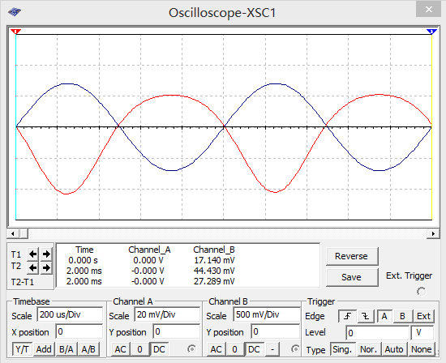
i_{C} 、 u_{CE} (u_{o} )波形失真
u_{CE}波形出现顶部失真。
i_{C} / mA
i_{C}
NPN 管截止失真时的输出 u_{o} 波形。
I_{CQ}
Q
O
t
O
U_{CEQ}
u_{CE}/V
O
u_{CE}/V
t
u_{o} = u_{ce}

Slide 16
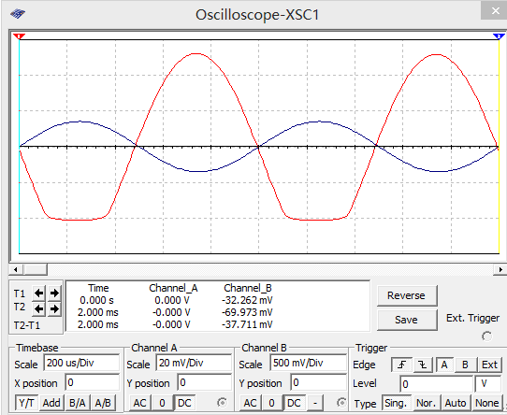
2. Q 点过高，引起 i_{C}、u_{CE}的波形失真—饱和失真
i_{C}
i_{C} / mA
i_{b}(不失真)
Q
I_{CQ}
NPN 管 u_{o}波形
I_{B} = 0
O
t
O
U_{CEQ}
u_{CE}/V
O
u_{CE}/V
u_{CE}波形出现底部失真。
t
u_{o} = u_{ce}

Slide 17
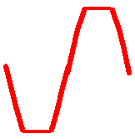

如果Q设置合适，输入信号幅值过大也可产生失真。
i_{C}
交负线
i_{C}
既有饱和失真又有截止失真
u_{CE}
u_{CE}
减小输入信号幅值可消除失真。

Slide 18


2. 用图解法估算最大输出幅度
i_{C}
交流负载线
Q点应尽量设在交流负载线上线段AB的中点。
A
Q
直流负载线
若CD = DE，则
B
i_{B}=0μА
O
u_{CE}
C
D
E
否则

Slide 19
2. 用图解法估算最大输出幅度
iC
Rc
Q
Rb
+
ICQ
T
iC
+
VCC
+
vS
iB
vBE
vCE
_
_
VCC
0
vCE
VBB
_
VCES
VCEQ
0
vce
VomR
输入正半周不到饱和区，输出VCE变化范围为VCEQ ~ VCES。
最大不饱和输出电压幅值
VomR =VCEQ -VCES
ωt

Slide 20
iC
2. 用图解法估算最大输出幅度
Q
Rc
ICQ
Rb
+
T
iC
+
VCC
+
iB = 0
VCC
vS
iB
vBE
vCE
ICEO
0
vCE
_
_
VCES
VCEQ
0
vce
VBB
_
VomR
输入负半周不到截止区，输出VCE变化范围为VCEQ~VCC-ICEO*Rc
VomF
最大不截止输出电压幅值
VomF =VCC –ICEO * Rc -VCEQ ≈VCC -VCEQ = ICQ * Rc
ωt
Vom = min{VomR，VomF}

Slide 21
2. 用图解法估算最大输出幅度
iC
Rc
Rb
+
Q
IBQ
T
iC
ICQ
+
VCC
+
vS
iB
vBE
vCE
_
_
iB =0
VCC
ICEO
0
vCE
VBB
_
VCES
VCEQ
0
vce
为了得到最大的不失真输出电压，静态工作点应设在负载线位于放大区部分的中间，即对应于VCE=VCES 和 iB = 0两点间的中点。
VCEQ = (VCC –ICEO * Rc -VCES)/2
ωt

Slide 22
(三)用图解法分析电路参数对静态工作点的影响
1. 改变 R_{b}，保持V_{CC} ，R_{c} ，β 不变；
2. 改变 V_{CC}，保持 R_{b}，R_{c} ，β 不变；
i_{C}
i_{C}
Q₃
I_{B}
Q₂
Q₁
I_{B}
Q₂
Q₁
O
u_{CE}
图 (a)
O
图 (b)
u_{CE}
R_{b} 增大，
升高 V_{CC}，直流负载线平行右移，动态工作范围增大，但管子的动态功耗也增大。
Q 点下移；
Q 点上移；
R_{b} 减小，

Slide 23
3. 改变 R_{c}，保持 R_{b}，V_{CC} ，β 不变；
4. 改变 β，保持 R_{b}，R_{c} ，V_{CC} 不变；
i_{C}
i_{C}
Q₁
I_{B}
Q₂
I_{B}
Q₂
Q₁
O
O
u_{CE}
u_{CE}
图 (c)
图 (d)
增大 R_{c} ，直流负载线斜率改变，则 Q 点向饱和区移近。
增大β ，I_{CQ} 增大，U_{CEQ} 减小，则 Q 点移近饱和区。

Slide 24
图解法小结
1. 能够形象地显示静态工作点的位置与非线性失真的关系；
2. 方便估算最大输出幅值的数值；
3. 可直观表示电路参数对静态工作点的影响；
4. 有利于对静态工作点 Q 的检测等。

Slide 25


课堂练习
上页
首页

Slide 26
例1
iC/mA
4
40µA
Rc
Rb
+
3
30µA
iC
+
T
VCC
Q3
Q4
+
vS
iB
vBE
vCE
2
20µA
_
_
Q2
iB=10µA
1
Q1
vCE/V
VBB
_
0
2
4
6
8
10
12
左图因电路参数改变使Q产生如右图所示变化。
(1) 静态工作点从Q1移到Q2、Q2移到Q3、Q3移到Q4分别是因为哪些参数变化造成的？参数是如何变化的？
(2) 静态工作点分别是 Q1 ~ Q4 时，哪个最易产生截止/饱和失真？哪个最大不失真输出电压Vo最大？约多大？
(3) Q4时集电极电源VCC多少？集电极电阻Rc多大？

Slide 27

例1
iC/mA
4
40µA
Rc
Rb
+
3
30µA
iC
+
T
VCC
Q3
Q4
+
vS
iB
vBE
vCE
2
20µA
_
_
Q2
iB=10µA
1
Q1
vCE/V
VBB
_
0
2
4
6
8
10
12
(1) 静态工作点从Q1移到Q2、Q2移到Q3、Q3移到Q4分别是因为哪些参数变化造成的？参数是如何变化的？
Q1→Q2：Rc 减少；Q2→Q3：Rb 减少或VBB 增大; Q3→Q4：VCC 增大
(2) 静态工作点分别是 Q1 ~ Q4 时，哪个最易产生截止/饱和失真？哪个最大不失真输出电压Vo最大？约多大？
Q1、Q2最易截止失真；Q3最易饱和失真；Q4最大不失真电压Vo最大。Vom = VCEQ –VCES = 6 - 0.7 = 5.3V
(3) Q4时集电极电源VCC多少？集电极电阻Rc多大？
由图可得 (vCE =VCC =12V，iC = 0)，(vCE = 0，iC =VCC/Rc =12V/Rc = 4mA)
Rc =VCC/iC =12V/4mA = 3kΩ

Slide 28
例2
Q点过低，会导致截止失真。如何消除截止失真？
交流负载线
i_{C}
i_{C}
I_{CQ}
Q
O
O
t
u_{CE}
U_{CEQ}
适当增加基极电流可消除截止失真。
——减小R_{B}
O
u_{CE}
截止失真
t

Slide 29
Q点过高，会导致饱和失真。如何消除饱和失真？
i_{C}
交流负载线
i_{C}
Q
Q点过高
I_{CQ}
②减小R_{C} ,可消除饱和失真。
O
O
u_{CE}
t
饱和失真
U_{CEQ}
①适当减小基极电流可消除饱和失真。
——增加R_{B}
O
u_{CE}
t

Slide 30
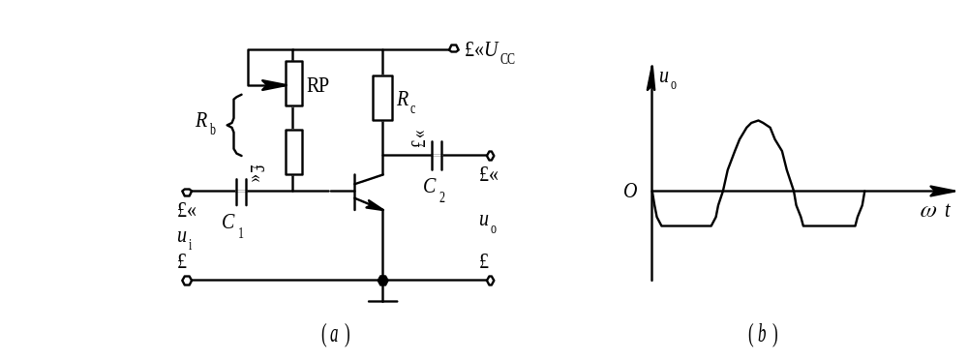
例3
放大电路如下图(a)所示, 当输入交流信号时, 出现图（b）的输出波形, 试判断是何种失真？ 如何才能使其不失真？
解：饱和失真，Q点过高，降低I_{BQ}，增大R_{b}

Slide 31
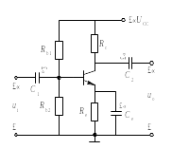
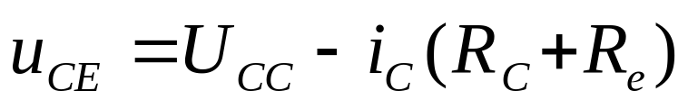
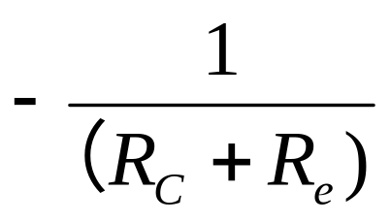
例4
用图解法画出下图电路直流负载线及交流负载线。
直流通路
解：为了得到直流负载线和交流负载线，先画出直流通路和交流通路。
直流负载线的斜率为：

Slide 32
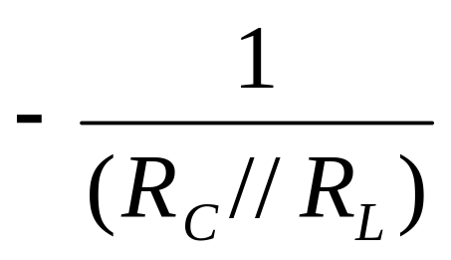
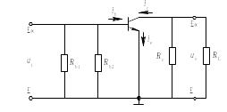
交流负载线的斜率为：
交流通路

Slide 33
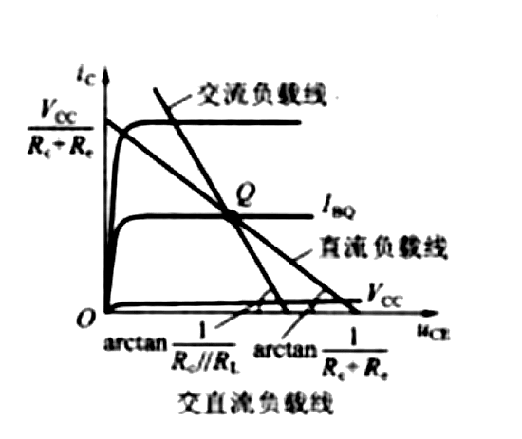
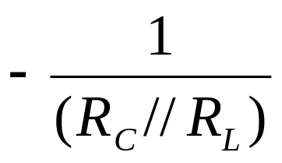
画直流负载线和交流负载线：

